Slide 1
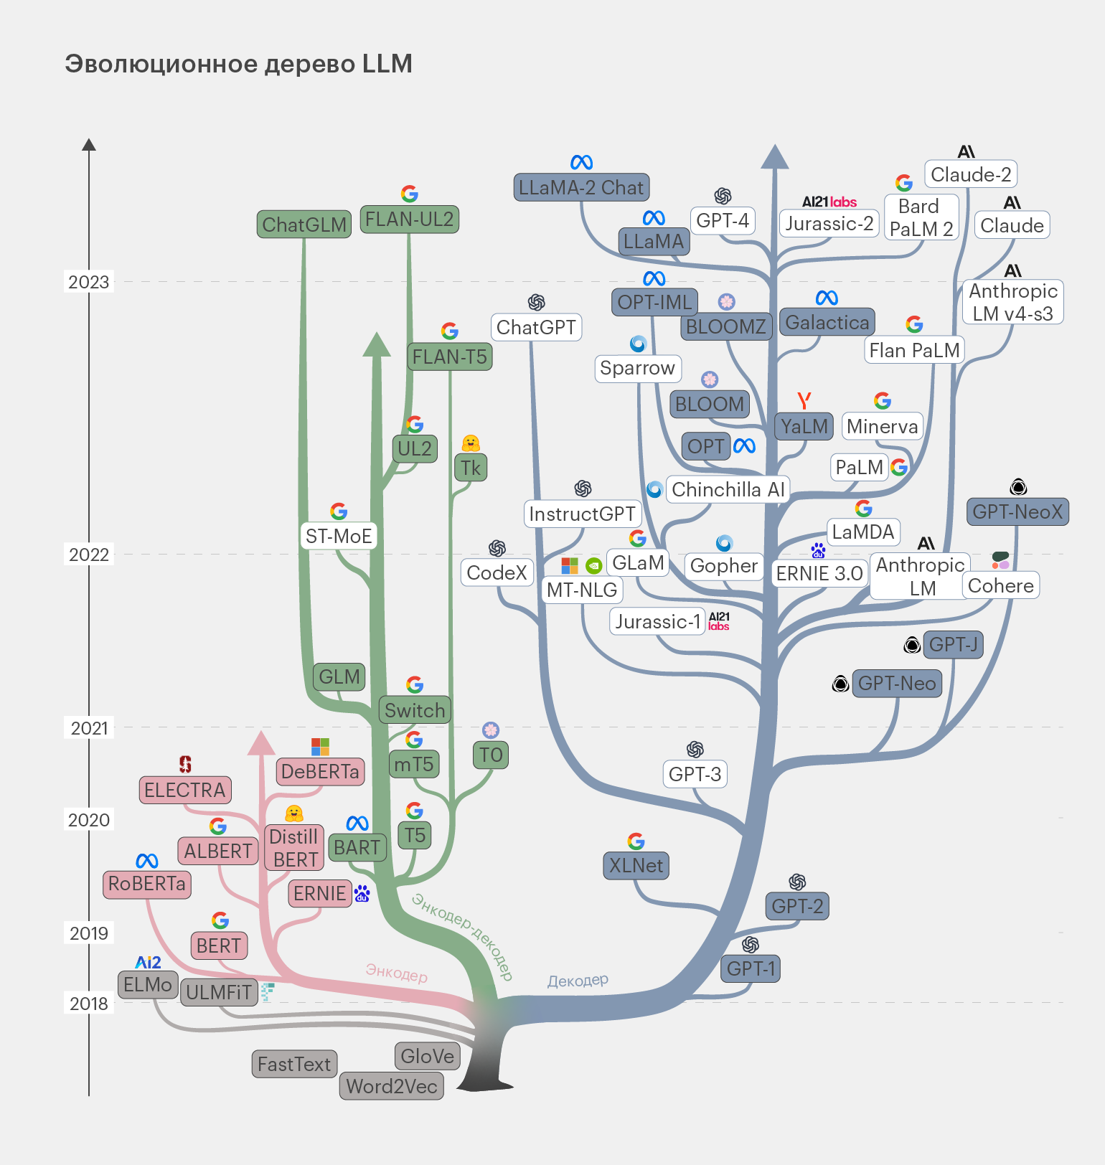
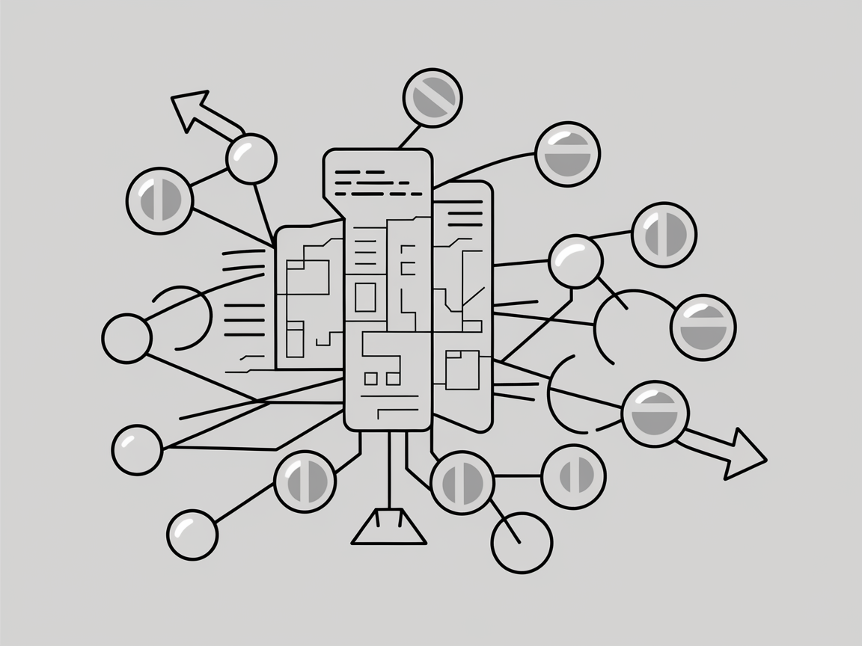
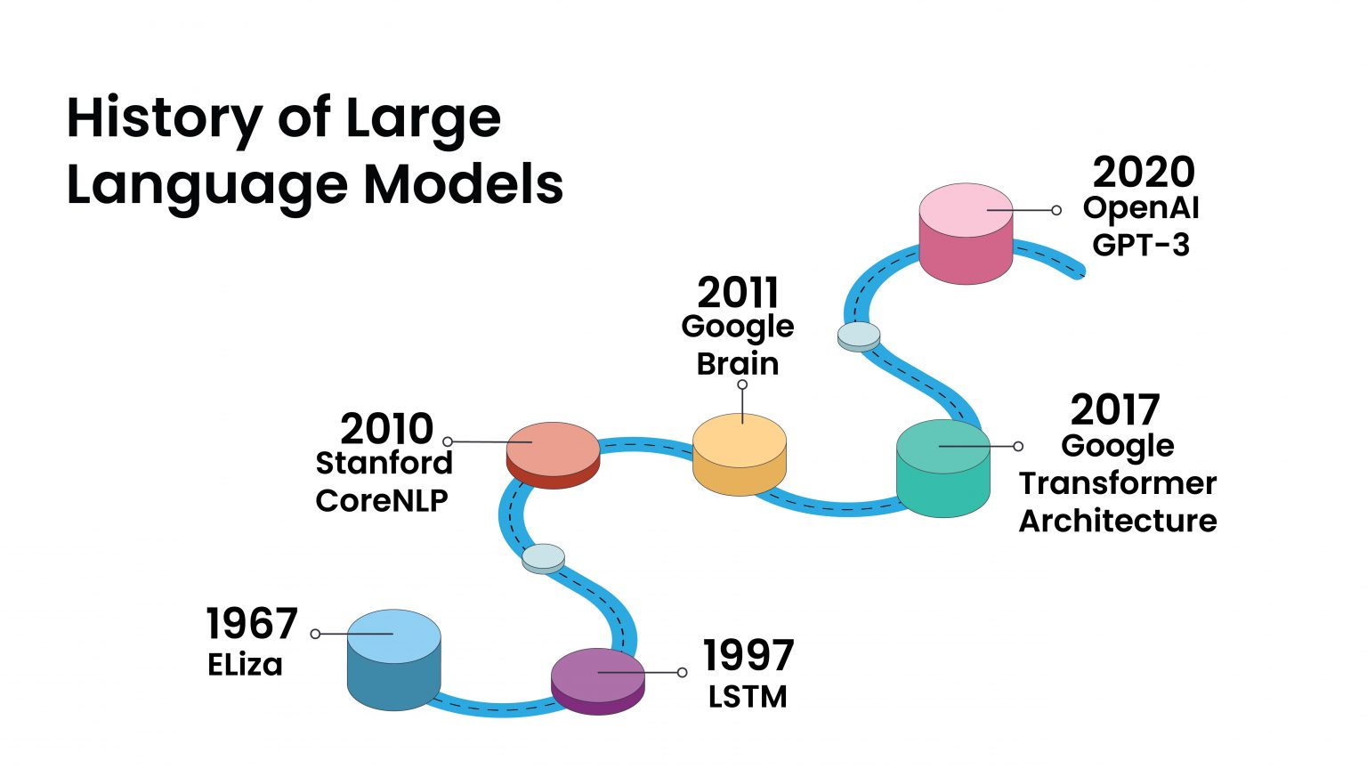
История развития LLM

Slide 2
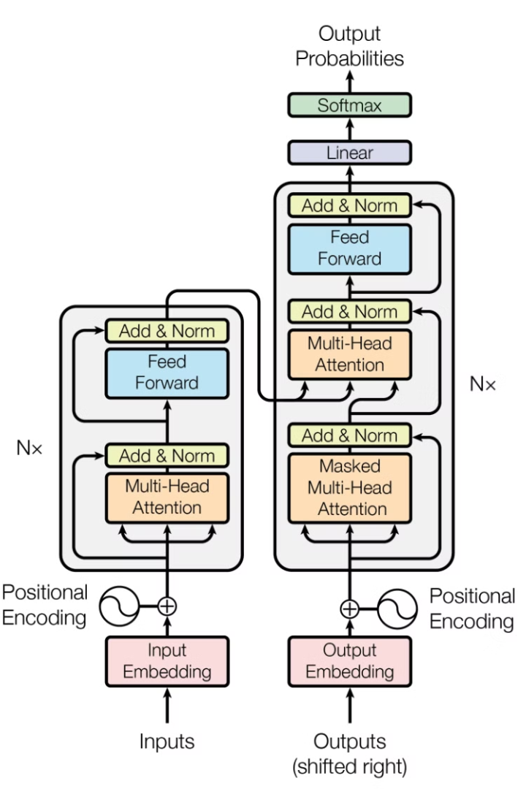
Принципы работы трансформеров
Трансформеры — это архитектура нейронных сетей, которая революционизировала обработку естественного языка. Разберем ключевые концепции, лежащие в основе работы этой мощной технологии.

Slide 3





Цикл генерации
Трансформер обрабатывает текст через пять ключевых этапов: разбиение на токены, векторное представление, учет позиции, анализ взаимосвязей и предсказание следующего слова.
2. Эмбеддинг
1. Токенизация
2
"Что означает?"
1
"Что?"
3. Энкодинг позиции
3
"Где расположено?"
5
5. Генерация нового токена
"Каким словом продолжить?"
4
4. Самовнимание
"Что с этим связано?"

Slide 4
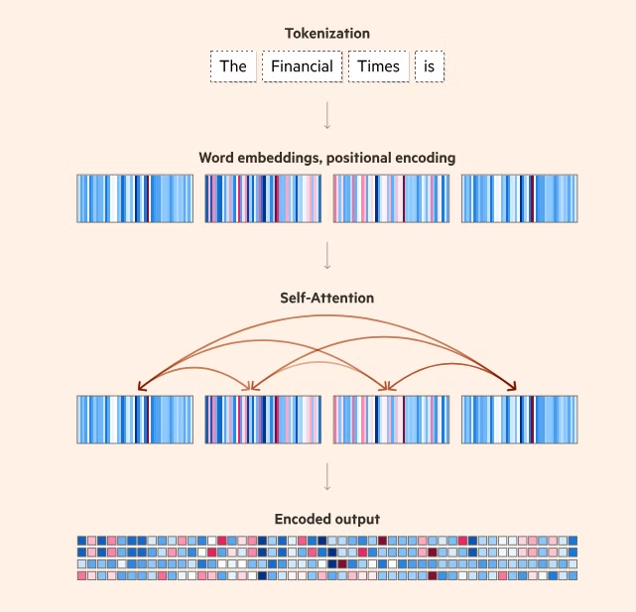




Обработка входного текста
Токенизация
Разделение текста на токены.
Эмбеддинг
Преобразование токенов в векторные представления.
Позиционный энкодинг
Добавление информации о позиции токена в тексте.
Самовнимание
Анализ контекста и выделение ключевых слов.

Slide 5

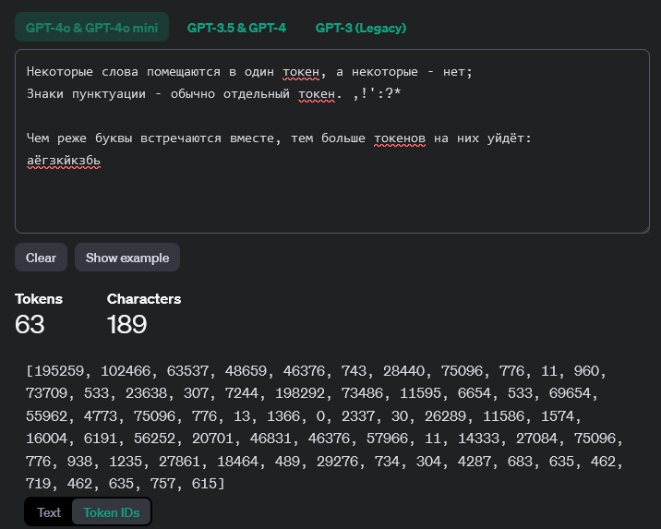
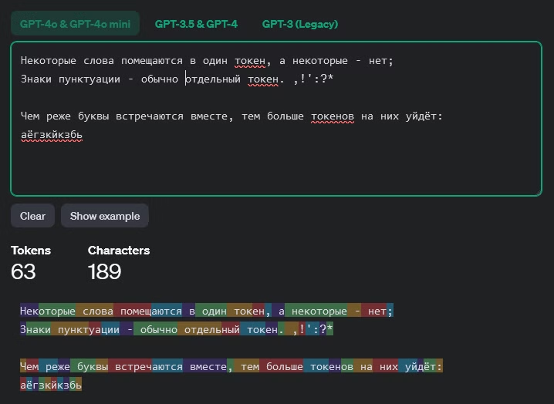
Токенизация
Эмбеддинг
Преобразование текста в последовательность чисел (токенов). Например, "Я люблю пиццу" может стать [1, 2, 3, 4].
Преобразование токенов в векторное представление, где слова, имеющие схожее значение, расположены близко друг к другу.
Токенизация и эмбеддинг

Slide 6
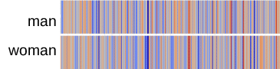
Схожие слова
Многомерность
На диаграмме слова, расположенные ближе друг к другу, имеют большее сходство по значению.
Эмбеддинг - это вектор, а не просто точка. Каждая ось отражает определенный аспект значения слова.
Визуализация эмбеддингов

Slide 7
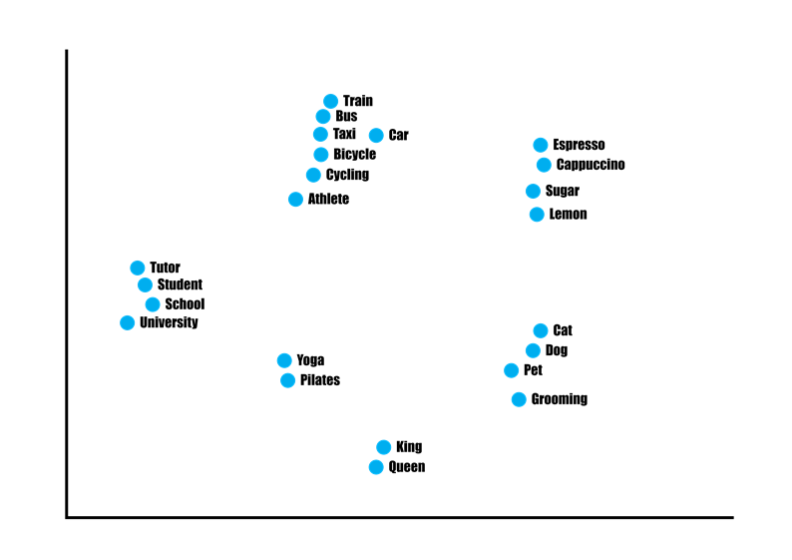
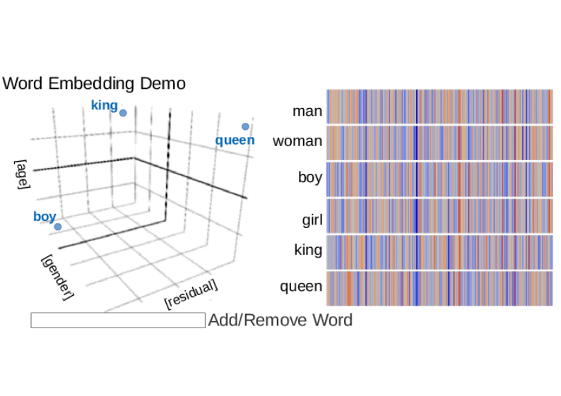
Упрощённое двумерное представление
Многомерное представление
Можно условно представить, что процедура эмбеддинга размещает слова в некоей системе координат, где позиция отражает признаки и свойства слова.
В действительности размерность вектора может быть более 500 000! Метод построения таких эмбеддингов основан на гипотезе локальности и впервые реализован моделью word2vec.

Slide 8
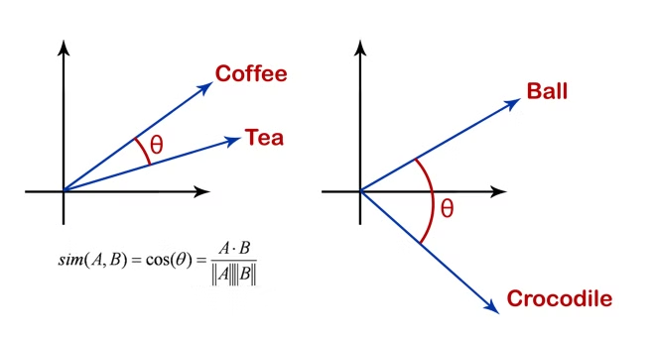
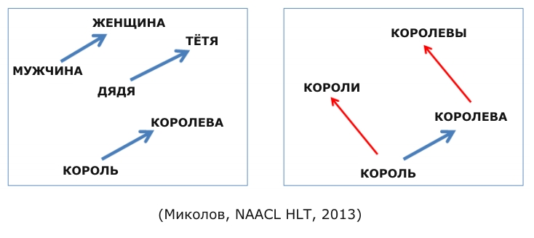
Измерение схожести слов
Скалярное произведение
Косинусная схожесть
Схожесть двух эмбеддингов вычисляется через скалярное произведение. Чем выше результат, тем ближе слова по значению.
Косинус угла между векторами указывает на степень сходства. Чем ближе угол к 0 градусам, тем больше сходство.

Slide 9


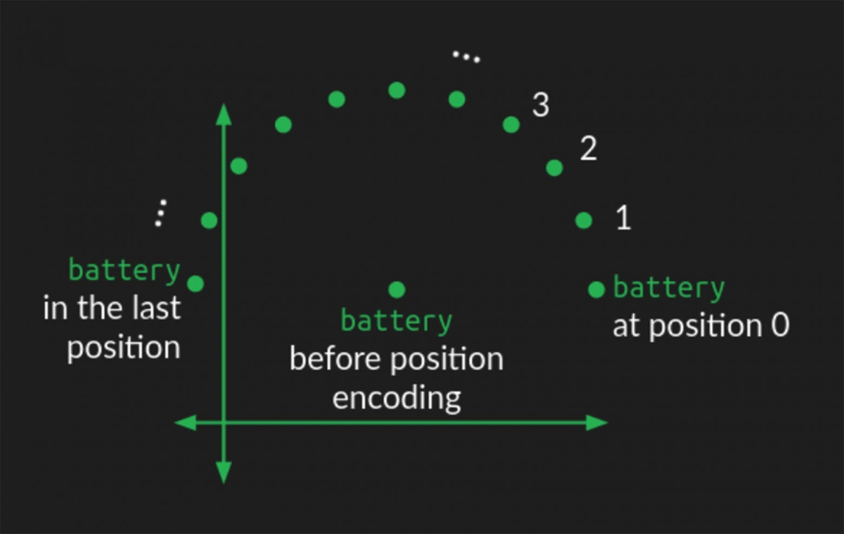

Энкодинг позиции
Позиция
Синусоидальные функции
Векторное представление позиции в тексте.
Часто используется для кодирования позиции, так как они периодичны и сохраняют относительную информацию о расстоянии между токенами.
Контекст
Позиционный энкодинг позволяет трансформеру учитывать порядок слов и их контекст.

Slide 10

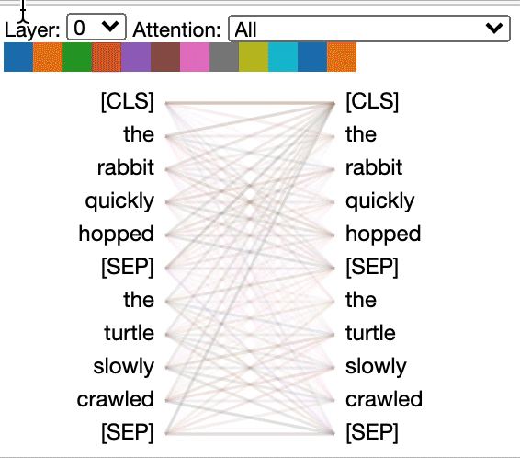
Самовнимание
1
Ключевые слова
Модель выделяет наиболее важные слова для контекста.
2
Взаимодействие
Токены в тексте взаимодействуют друг с другом.
3
Внимание
Механизм внимания позволяет трансформеру фокусироваться на наиболее релевантной информации.

Slide 11
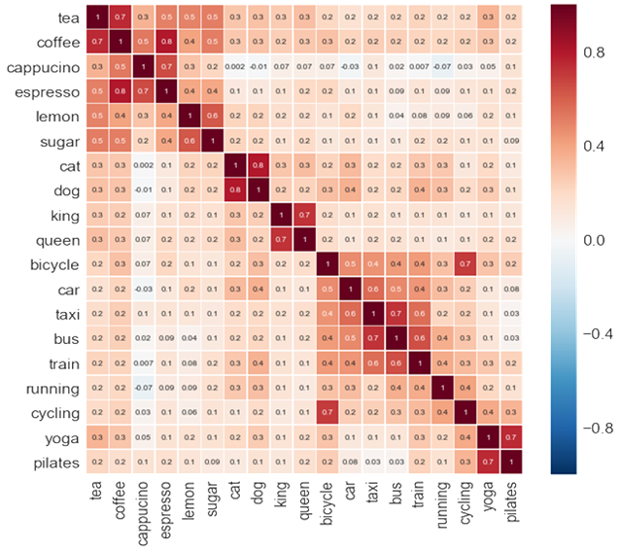
Попарное сравнение эмбеддингов
Матрица схожести
Анализ контекста
Результат сравнения представлен в виде таблицы, где по диагонали находятся слова, а значения в ячейках отражают их схожесть.
Трансформер использует эту матрицу для анализа контекста и определения связи между словами в предложении.

Slide 12
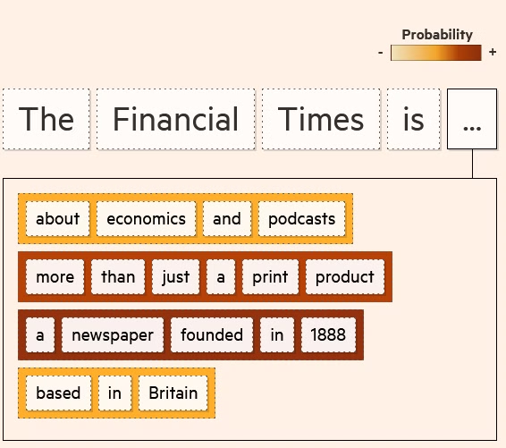
Генерация текста
Анализ
Трансформер анализирует входные данные и
уже сгенерированный текст.
Предсказание
Модель предсказывает вероятности появления
следующего токена.
Выбор
Модель выбирает следующий токен с
использованием метода выборки с температурой.
Добавление
Выбранный токен добавляется к
генерируемому тексту.

Slide 13
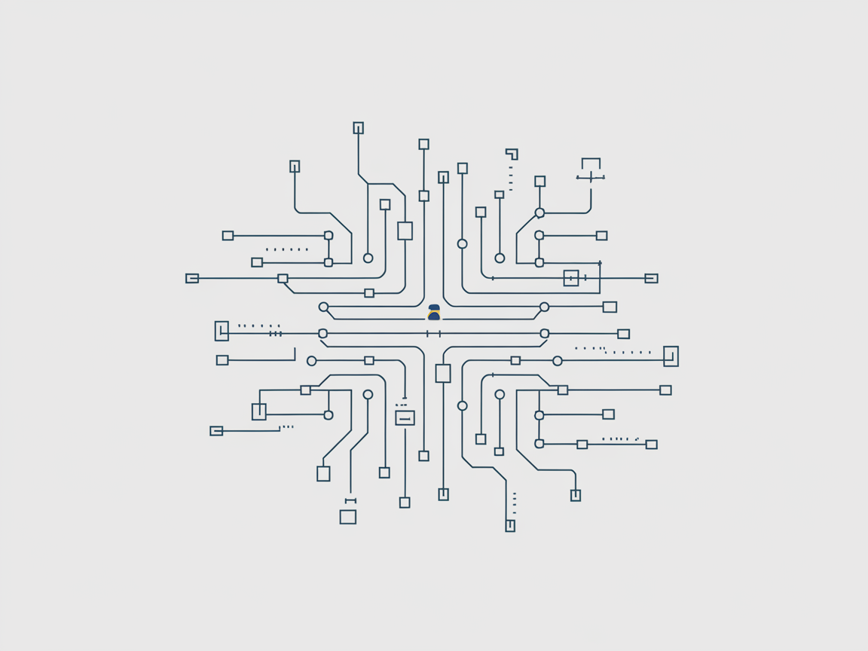

Генерация текста: детально
Генерация происходит последовательно, токен за токеном. На каждом шаге модель анализирует уже сгенерированный текст и входной запрос с помощью внимания. На основе анализа, модель предсказывает вероятности следующего токена. Выбирается следующий токен, и процесс повторяется.

